Slide 1
线程相关

Slide 2
进程地址空间
4G
main
funcA
funcB
funcD
0G

Slide 3
4G
主线程
main
funcA
funcB
funcD
子线程
0G

Slide 4
时间片
A
B
A
B
A
B
A

Slide 5
POSIX标准
POSIX是可移植操作系统接口(Portable Operating System Interface) 的缩写。
由IEEE开发，由ANSI和ISO标准化。
定义了应用程序和 UNIX 操作系统之间的语言接口。目的在于提高应用程序在各种unix操作系统环境之间的可移植性。
POSIX并不局限于UNIX。Linux基本上逐步实现了POSIX兼容，但并没有参加正式的POSIX认证。微软的Windows NT至少部分实现了POSIX兼容

Slide 6
生产者消费者模型

Slide 7
仓库（缓冲区）
cond
1
生产者
2
锁
消费者1
消费者2

Slide 8
signal
signal

Slide 10
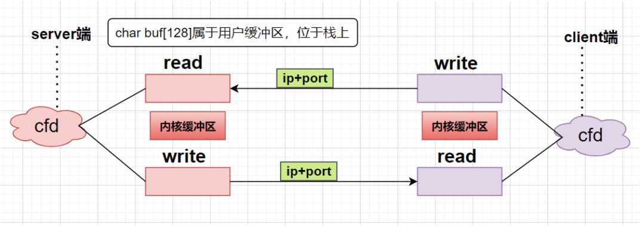
socket原理图

Slide 11
select使用的原理图
数据结构：位图
0 | 0 | 0 | 0 | 0 | 0 | 0 | 0 | 0 | 0 | 0 | 0 | 0 | 0 | 1 | 0 | 1 | 0 | 0 | 0
0 | 0 | 0 | 0 | 0 | 0 | 0 | 0 | 0 | 0 | 0 | 0 | 0 | 0 | 1 | 0 | 0 | 0 | 0 | 0
0 | 0 | 0 | 0 | 0 | 0 | 0 | 0 | 0 | 0 | 0 | 0 | 0 | 0 | 0 | 0 | 0 | 0 | 0 | 0
文件描述符file description,fd 3 5 8

Slide 12
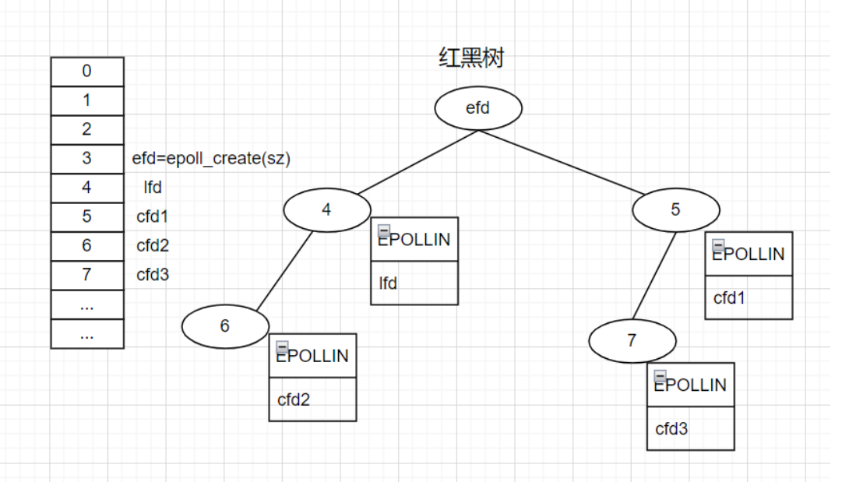
epoll的重要数据结构
红黑树 + 就绪链表

Slide 13
LRU实现原理图
(1， 10)
(3， 30)
(2， 20)
struct CacheNode
{
int key;
int value;
};
list<CacheNode> _nodes; //节点放在list链表之中
unordered_map<int, list<CacheNode>::iterator> _cache;//存储key值以及在链表中的位置

